Slide 1
Presentation av Jumkils skola
Pernilla Jacobson, biträdande rektor Alma Westerström, fritidshemmet Sanna Tahvanainen, förstelärare och åk 1
Jumkils skola
15 januari 2026

Slide 2

Jumkils skolas vision
Det är viktigt för mig att det går bra för dig.
Det har vi med oss i mötet med elever, vårdnadshavare och kollegor.
Notes:
A-K

Slide 3
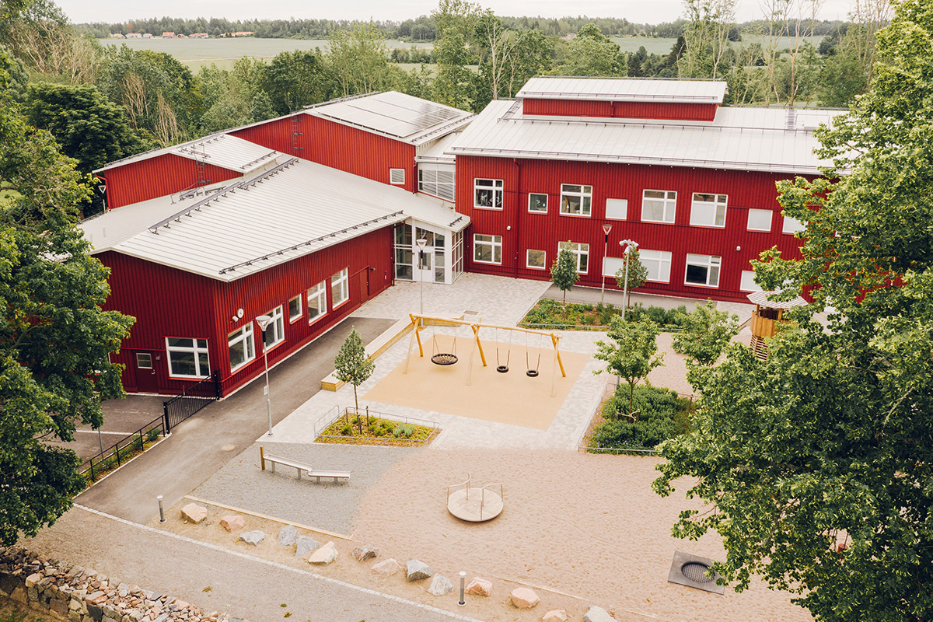
Skolan
Jumkils skola har 103 elever fördelade på 6 klasser.
Skolan har ett elevhälsoteam med psykolog, kurator, speciallärare och skolsköterska som de delar med Bälinge skola.
Nybyggd skola 2018. Egen musik och syslöjdsal, fritidshemssal. Idrott och träslöjd i intilliggande byggnad som vi hyr.
Notes:
A-K

Slide 4
Tider på skolan
Skolan börjar 8.30 och slutar 13.25 för årskurs F-2 samtliga dagar.
Årskurs 3 slutar kl 15.15 på onsdagar och årskurs 4 & 5 slutar 15.15 på onsdagar och torsdagar.
Lunch i tre sittningar - 10.50-12.00
Om man har fritids serveras mellanmål 13.30-14.00.
Skolskjuts efter skoldagens slut.

Slide 5
Utökad studietid
På måndagar och tisdagar finns det möjlighet till utökad studietid för årskurs 4 & 5 mellan 13.45- 14.45.
Skolskjuts går kl 15.

Slide 6
En dag i förskoleklass
Samling och arbetspass 08.30 - 09.20
Fruktstund och högläsning 9.20 - 9.30
Lärandelek 9.30 - 09.50
Rast 09.50 -10.10
Lunch 10.50 – 11.20
Högläsning 11.20 -11.35
Arbetspass 11.35 - 12.00
Rast 12.00 - 12.30
Arbetspass 12.30 - 13.30
Notes:
Ettan – 4an
F23 går tillsammans.

Slide 7
Fritids
Morgonfritids öppnar kl. 06:30
Frukost serveras kl. 06:30-07:10
Skolan börjar 08:30
Fritids 13.25-17.00​
Mellanmål serveras 13.30 - 14.00​​
Fri lek ute och inne/aktiviteter 14.00 - 15.30​​
Fritids stänger kl. 17:00
Om man behöver lämna sitt barn tidigare än 06:30 kan man ansöka om utökad tid hos kommunen.

Slide 8
Hur jobbar fritidshemmet?
Eget kapitel i läroplanen
Temabaserat årshjul - nytt tema varje månad
Rörelse och utevistelse varje dag. Aktivitet från temat varje eftermiddag.
Synliggörande av verksamheten och tät kontakt med vårdnadshavare.
Arbetar förebyggande ihop med EHT för att kartlägga elevernas välmående.

Slide 9
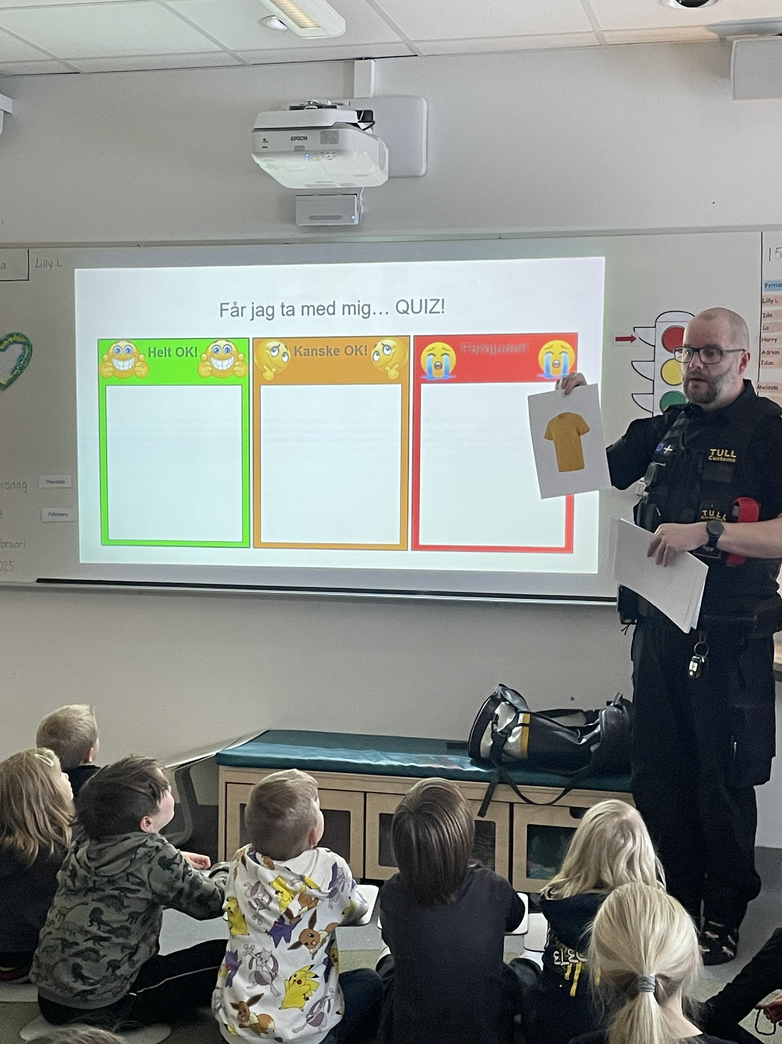
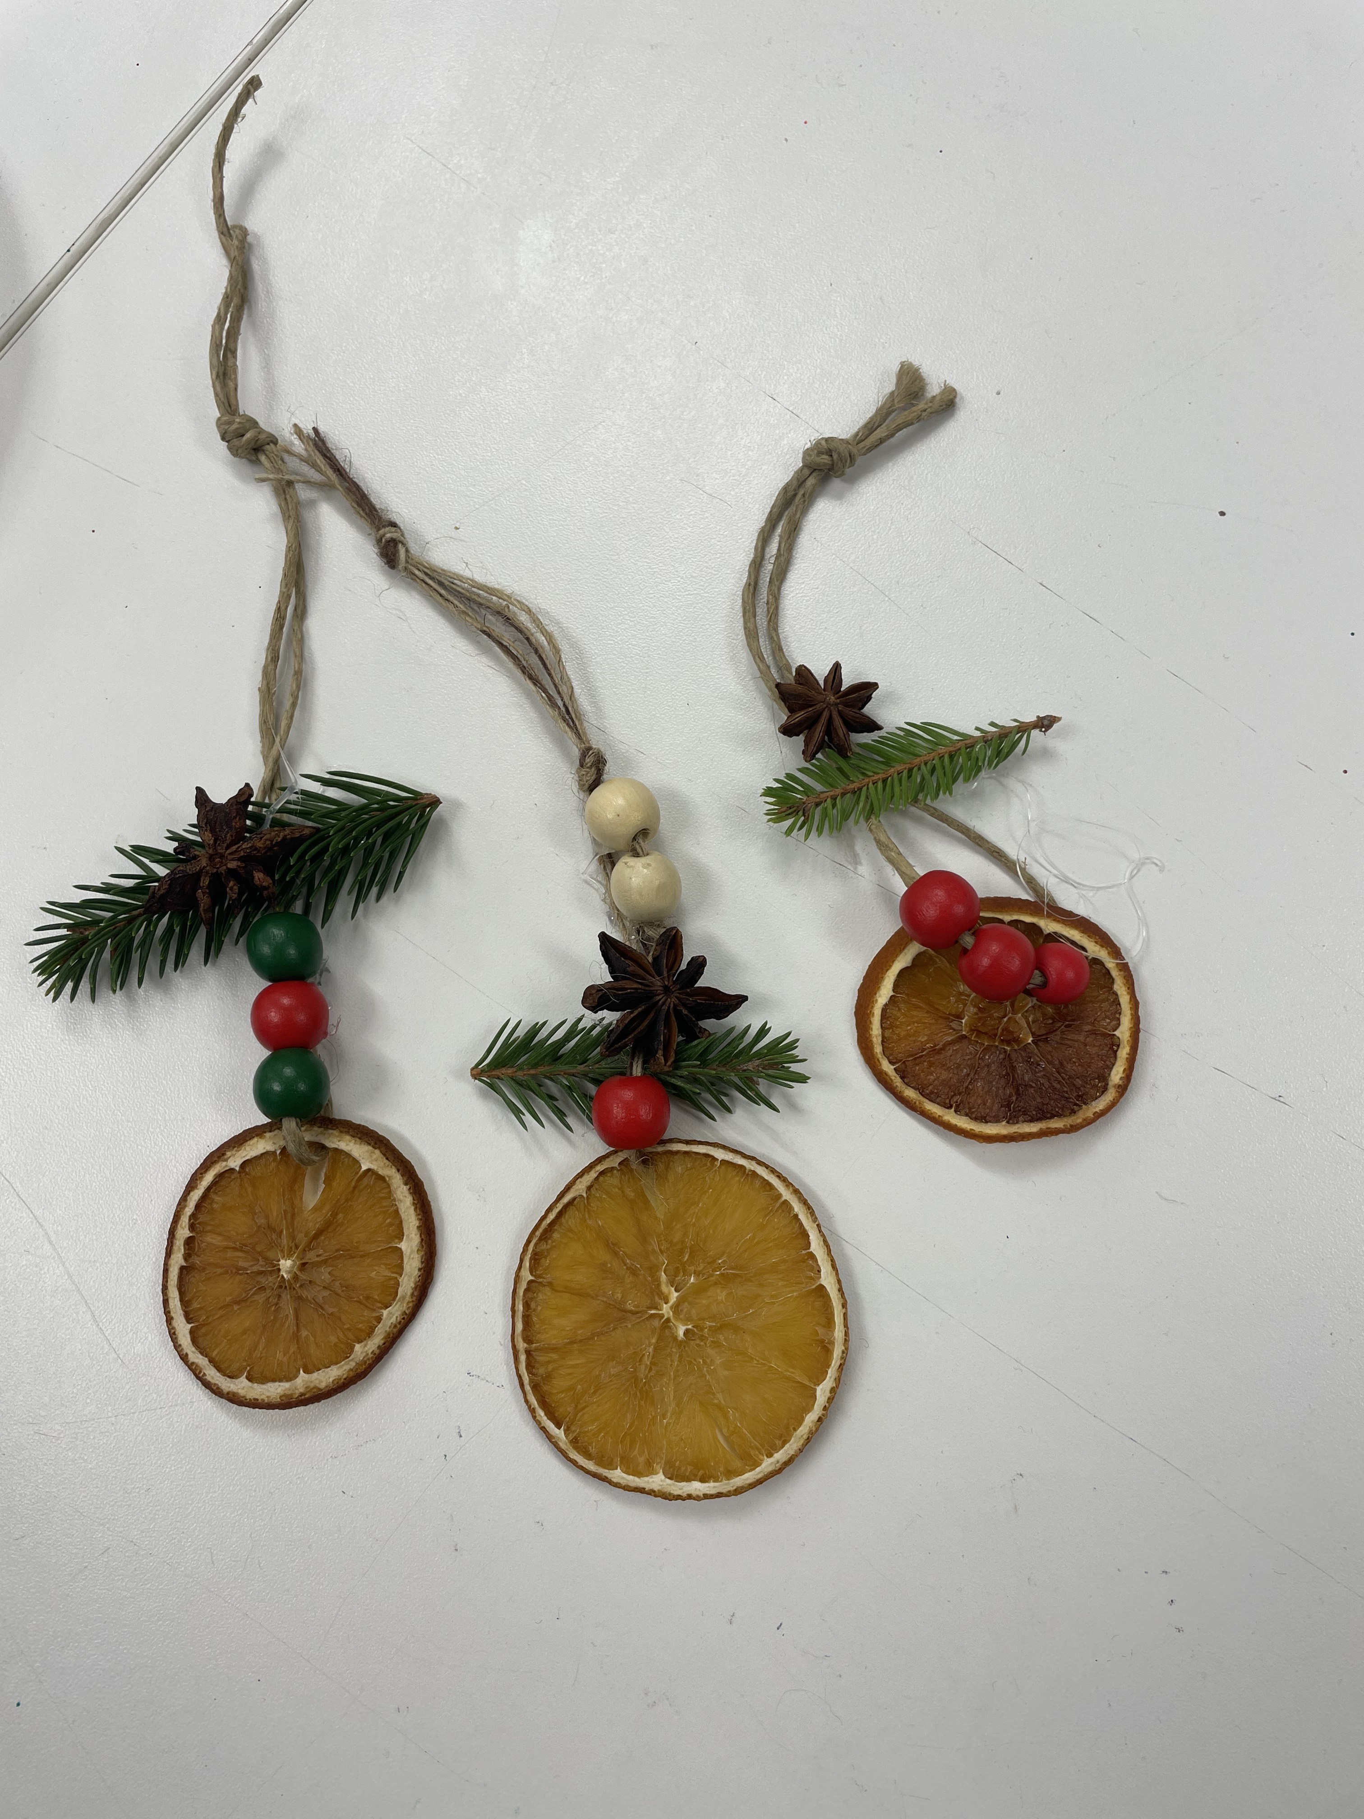
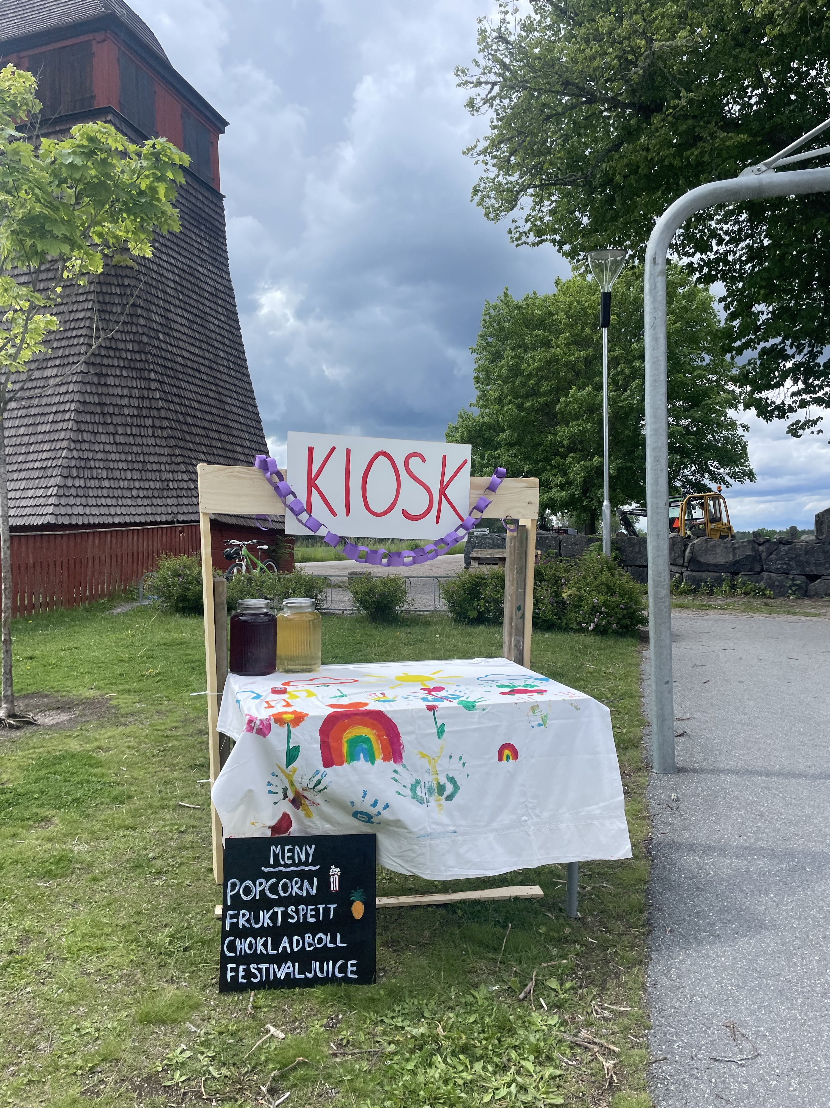
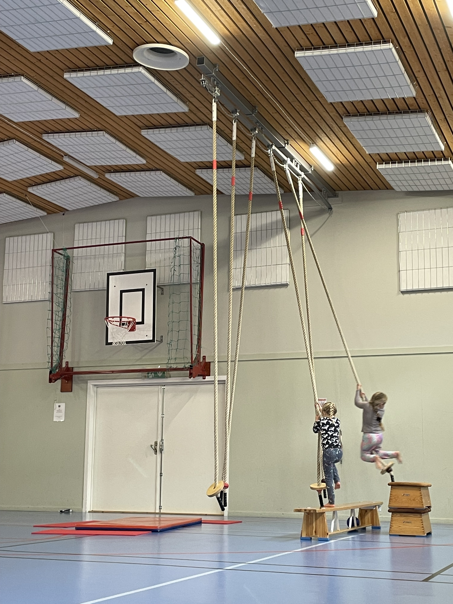

Slide 10
Elevhälsan
Elevhälsan arbetar både förebyggande och åtgärdande.
Elevhälsa börjar i klassrummet och det är även mentor ni kontaktar i första hand om ni känner att ni behöver diskutera ert barns utbildning.
Om mentor behöver stöd i anpassningar eller undervisning kontaktar mentor elevhälsoteamet för fortsatt stöd.

Slide 11
Elevråd, klassråd och skolråd.
Klassråd – alla kan säga vad de tycker.
Elevråd- Representanter från varje årskurs samlar ihop åsikter till elevråd.
Skolråd – dialog mellan skola och hem.
Syfte att skapa delaktighet och inflytande och beakta elevernas och föräldrars åsikter i utbildningen.

Slide 12
Vad är extra bra på Jumkils skola?
Fantastisk, engagerad personal med hög kompetens.
Matematikprojekt.
Utvald skola med utökade resurser.
Utökat stöd av speciallärare.
Små klasser - hög personaltäthet.
Trivselledare på raster som leder lekar.
Undervisningen utgår från forskning.
Förstelärare i specialpedagogik.
Fritidshemmet prioriteras och får tid och resurser för att utvecklas.
Elevråd tillsammans med biträdande rektor för samtliga årskurser.

Slide 13
Att tänka på vid val av skola
Båda vårdnadshavarna måste godkänna valet till skolan.
I mars får man besked - då måste båda vårdnadshavare godkänna platsen.
Därefter väljer man fritidshem - även då måste båda vårdnadshavare godkänna ansökan till fritidshem.
Besked efter det - båda vårdnadshavarna måste godkänna platsen.
Obs! Var noga med datum för när fritids ska börja gälla!
Rekommendation är att börja på fritids efter inskolningen på skolan.

Slide 14
Vad händer om ni väljer Jumkils skola?
Föräldramöte i maj
Inbjudan till besöksdag 3 juni.
Inskolning vid skolstart.
De barn som går på Jumkils förskola har kontinuerliga besök i förskoleklassen under våren.
Föräldramöte i höst.

Slide 15
Kontaktmöjligheter vid ytterligare frågor
Den mesta av informationen finns på Jumkil skolas hemsida.
Anna-Kari Palm rektor anna-kari.palm@uppsala.se
Pernilla Jacobson biträdande rektor pernilla.jacobson@uppsala.se
Administratör Marko marko.palosaari@uppsala.se

